Slide 1

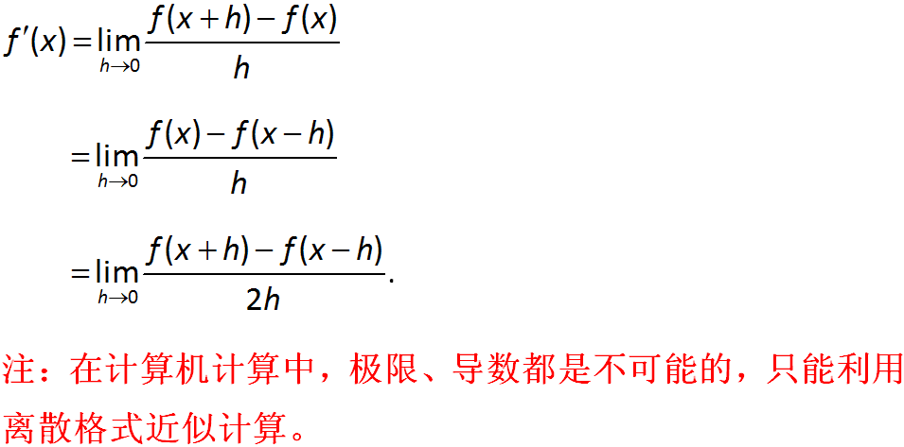
数值微分和数值积分
数值微分
差商与数值微分
1. 差商

Slide 2
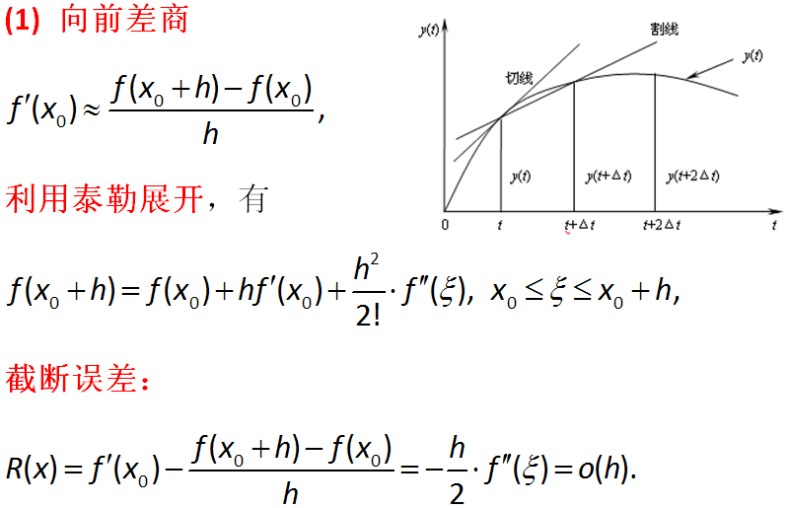
去掉极限符号，即可得微分的3类近似计算形式：

Slide 3
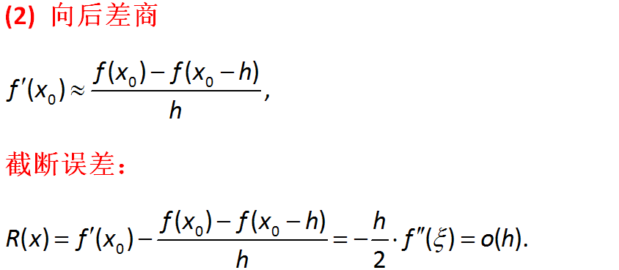
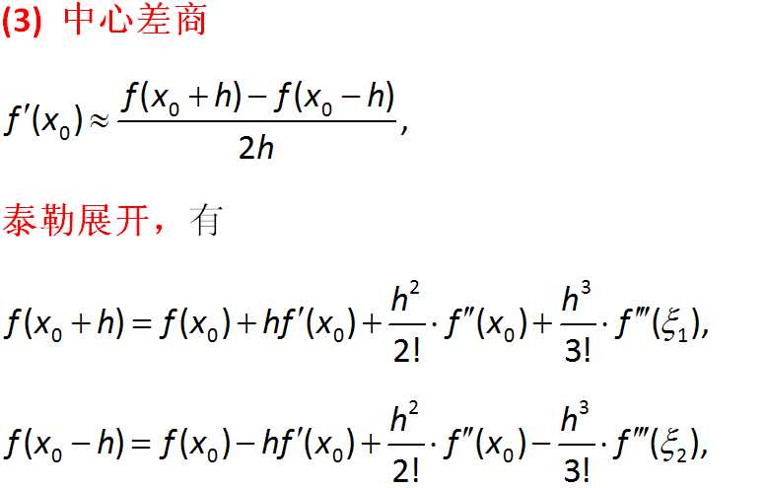

Slide 4
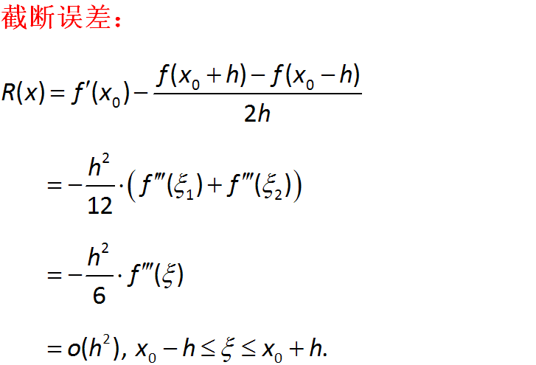
差商近似代替微商的误差由两部分组成, 一是截断误差;二是舍入误差. 截断误差决于函数本身的解析性质和h的大小, 从理论上说h越小，截断误差就越小．但实际计算中，当h越小时，将出现两个相近的数作减法运算而损失有效数位，从而产生较大的舍入误差． 因此h不能太小,只能适当的小,否则整体误差反而会增大.

Slide 5
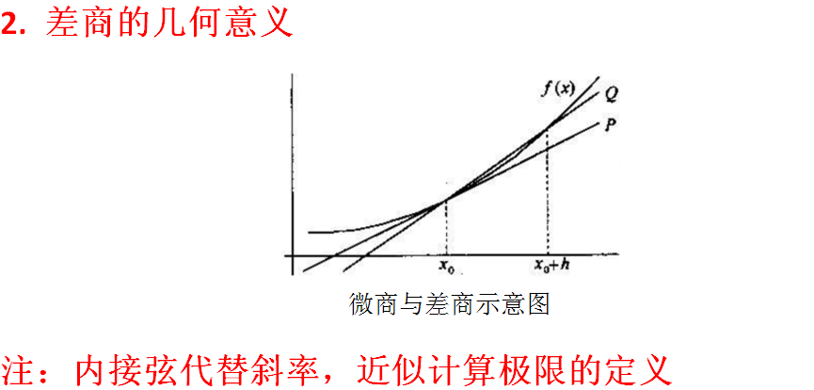

Slide 6
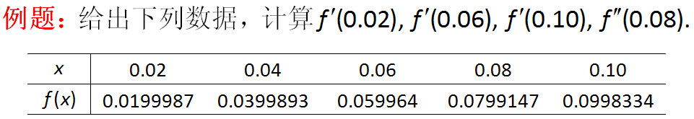
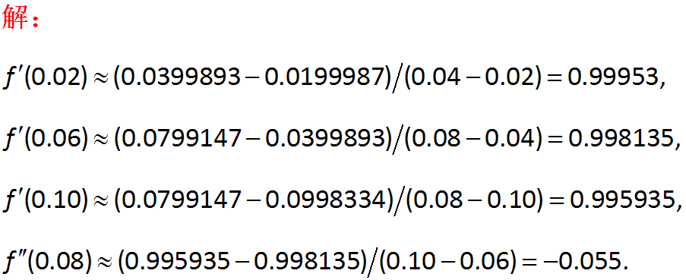

Slide 7

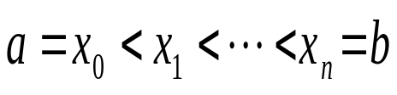
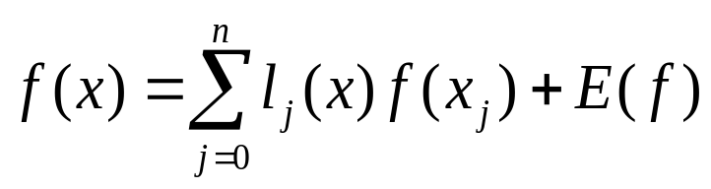
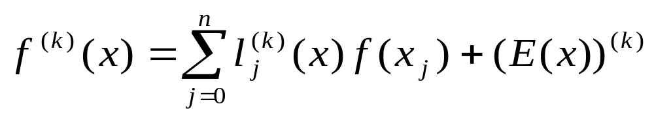
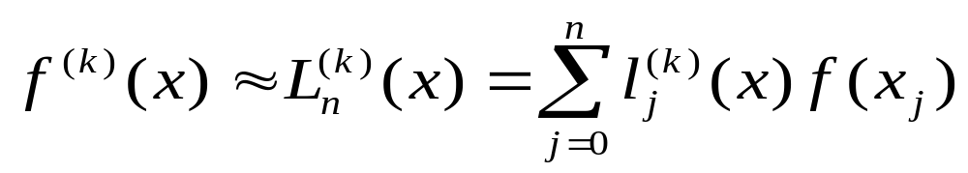
2、插值型数值微分
设函数给出了一组数据 ,且
对f (x)进行Lagrange插值
对两端同时求阶导数有
故有近似计算公式
即：利用点先计算差值多项式函数，再对多项式求导，再计算数值微分值。

Slide 8
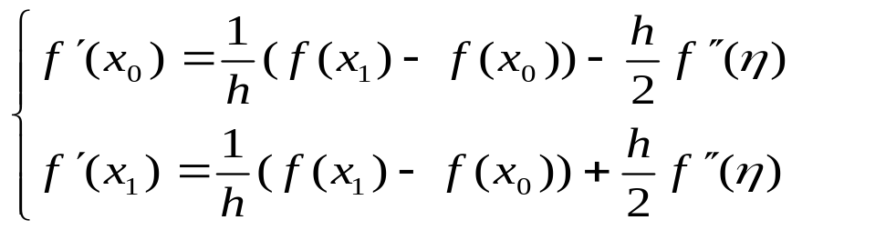
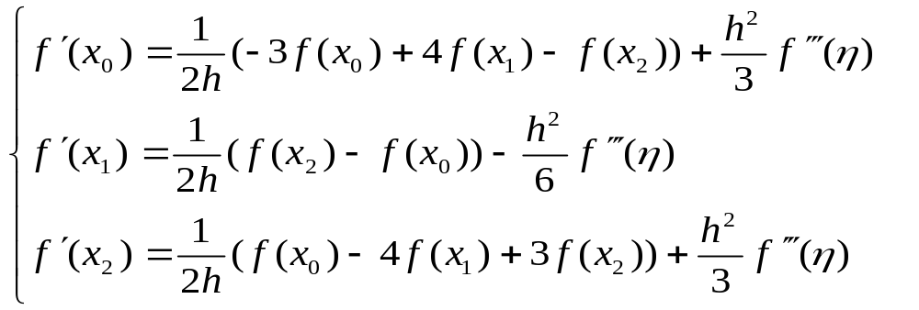
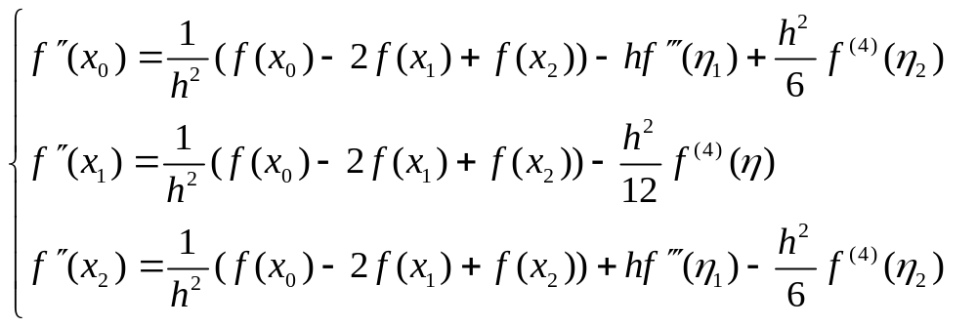
若节点是等距节点，设步长为 h ，则常见的数值微分公式有
(1) 两点公式(k=1)
(2) 三点公式(k=2)

Slide 9
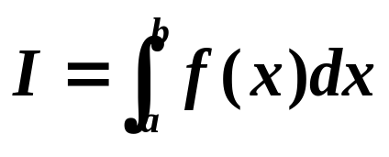
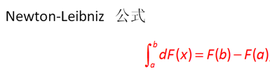
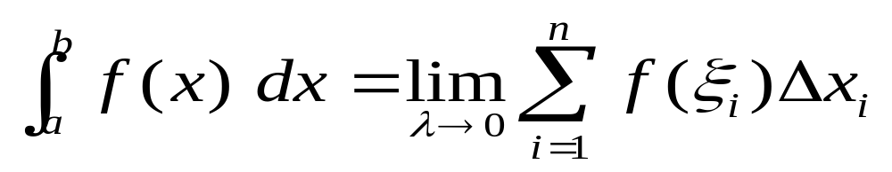
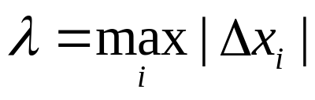
数值积分 /* Numerical Integration */
近似计算
§1 积分计算问题
利用：分割、近似、求和、取极限
从定积分的定义
其中 ．

Slide 10
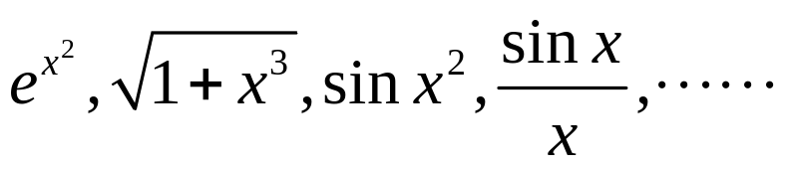
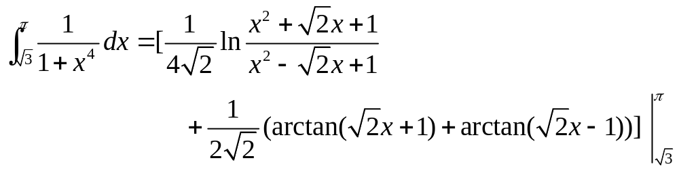
（1）f(x)不是连续函数，甚至也不是解析函数，而是
通过实验、测量或计算得出的一组数据。
（2）f(x)的原函数不能用初等函数表示。如被积函数为
（3）f(x)的原函数表达式相当复杂，而且不同的被积函
数f(x)，其原函数的表达形式一般来说是不同的。如
因此在工程计算中，需要构造一种积分方法，使其在误差范围内计算时既能节省工作量，又方便可行，这就是数值积分所要解决的问题

Slide 11
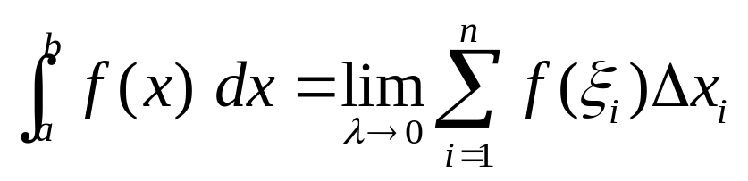
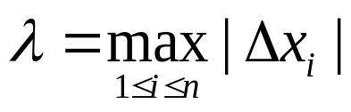
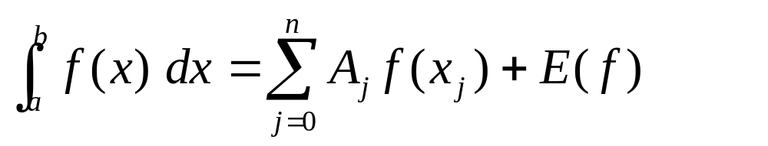
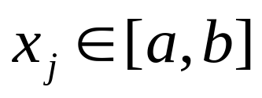
二、数值积分的基本思想
由定积分的定义
其中 。我们希望用被积函数f(x)在积分区间
[a,b]内某些点处函数值的线性组合来近似代替定积分，
即有求积公式
其中 称为求积节点，它只与积分区间[a,b]有关。
A_{j}称为求积系数，它与求积节点x_{j}有关，与f(x)的具体表达
形式无关。E(f)称为余项。

Slide 12
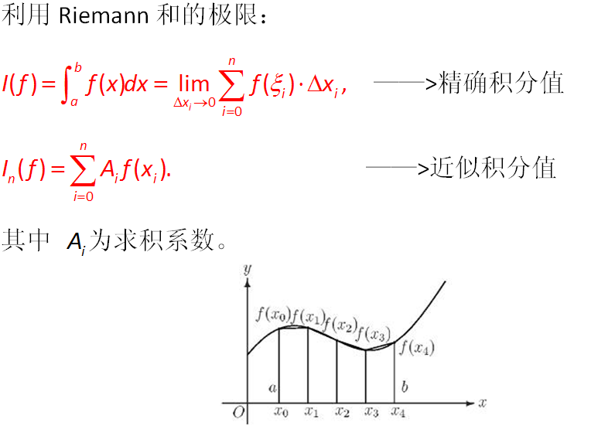

Slide 13
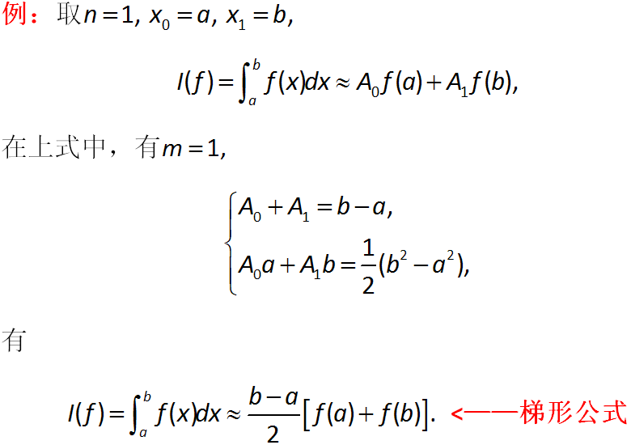
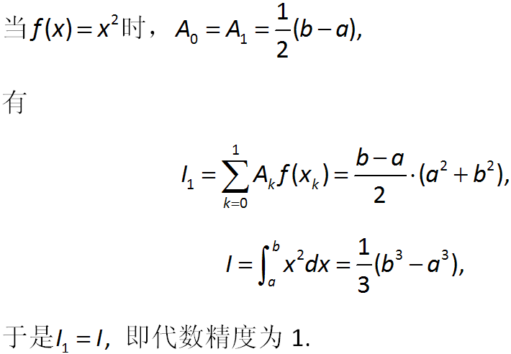

Slide 14
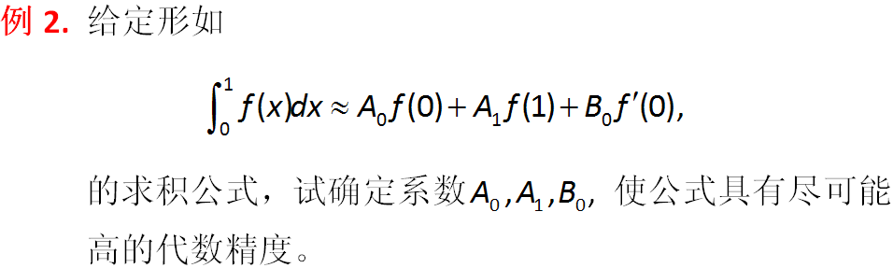
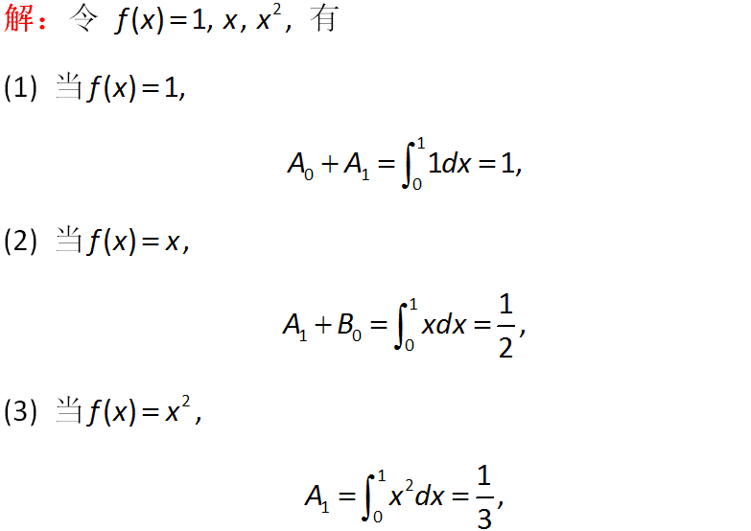
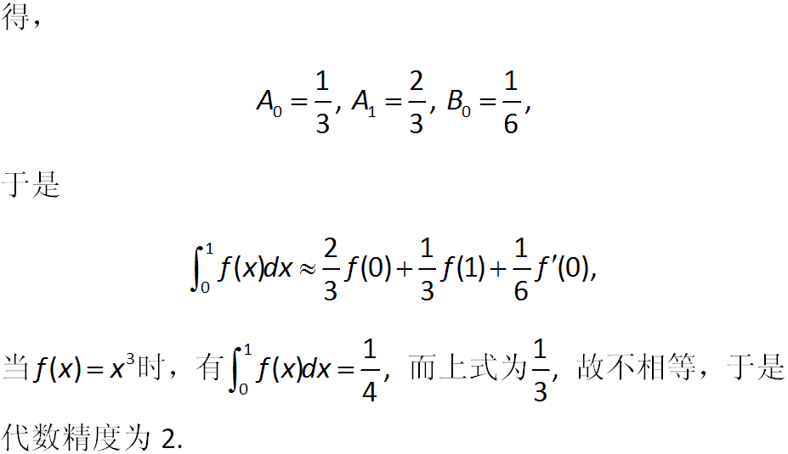

Slide 15
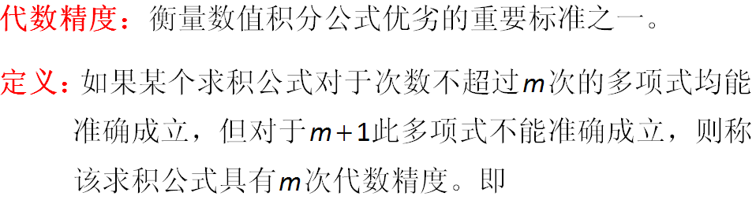
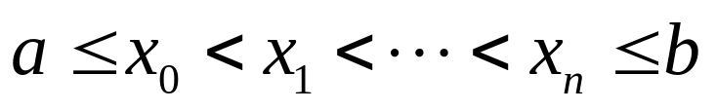
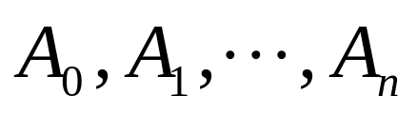
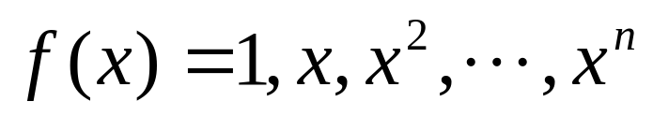
三、代数精度与插值型求积公式
定理 对任意给定的n+1个相异节点
总存在相应的求积系数 使求积公式
至少具有n次代数精度
证明 在求积公式中分别令
则有线性方程组

Slide 16
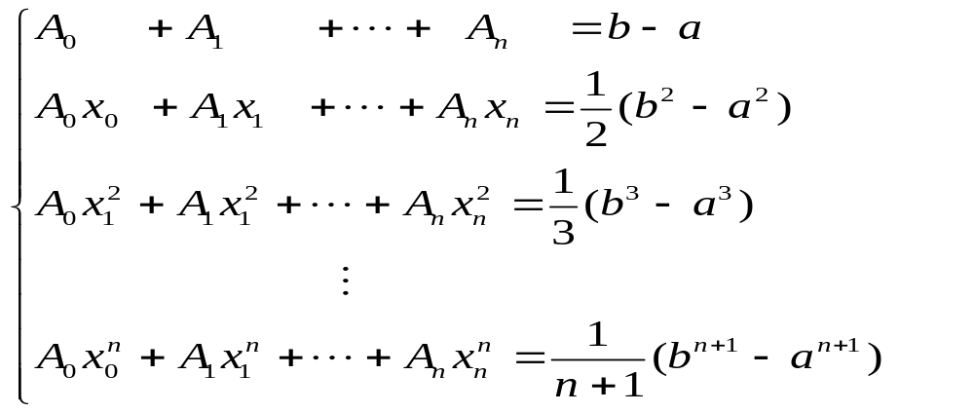
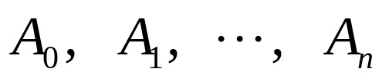
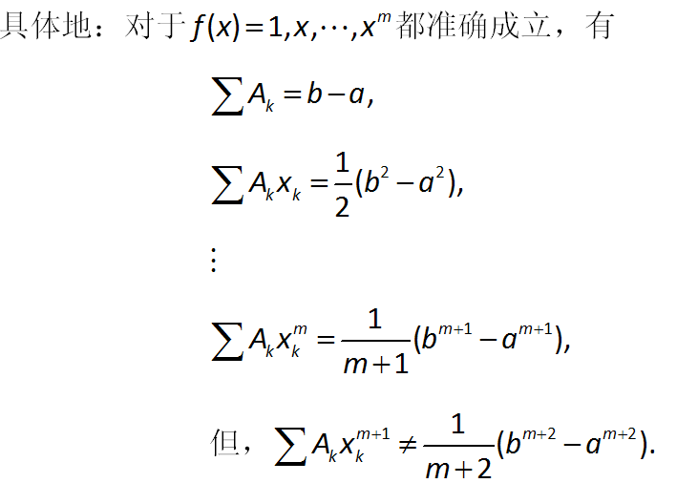
方程组的系数行列式是Vandermonde行列式。由于节点是相异节点，故方程组的系数行列式不等于0。
由Cramer法则，方程组有唯一的解

Slide 17
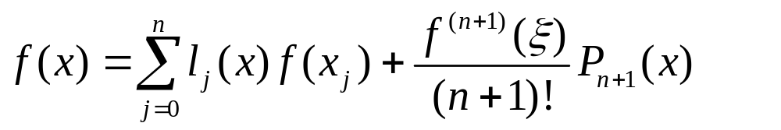
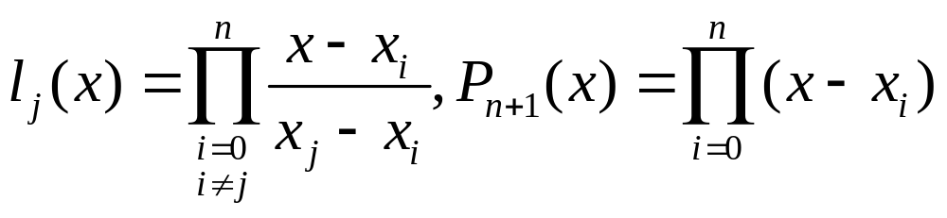
四、插值型求积公式
可以通过求解方程组的方法来构造求积公式，称之为待定系数法。但当n比较大时，求解方程组是较困难的事。由求积公式的唯一性，可采取对被积函数利用插值多项式近似代替的方法来构造求积公式。以求积节点x_{j}为插值节点对f(x)进行Langrange插值有
其中
对两端在[a,b]上积分，有

Slide 18
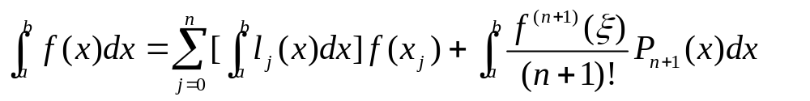
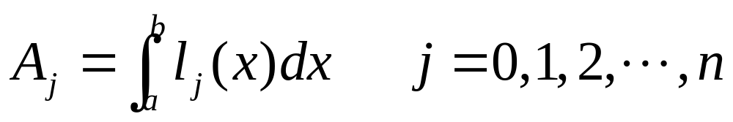
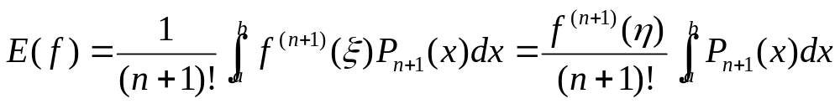

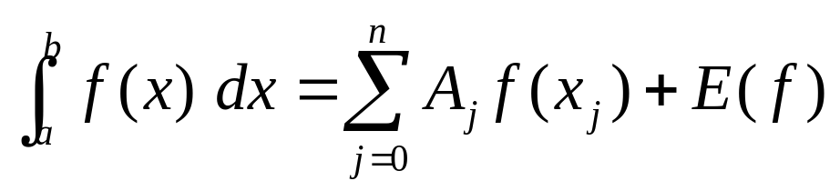
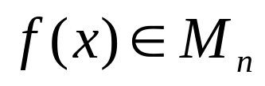
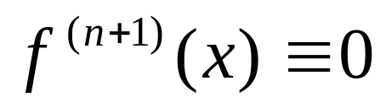
令
其中
且与ξ有关由式得求积公式
当 时
由式求积公式具有n次代数精度。

Slide 19

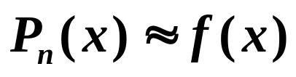
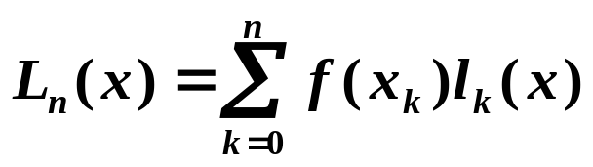

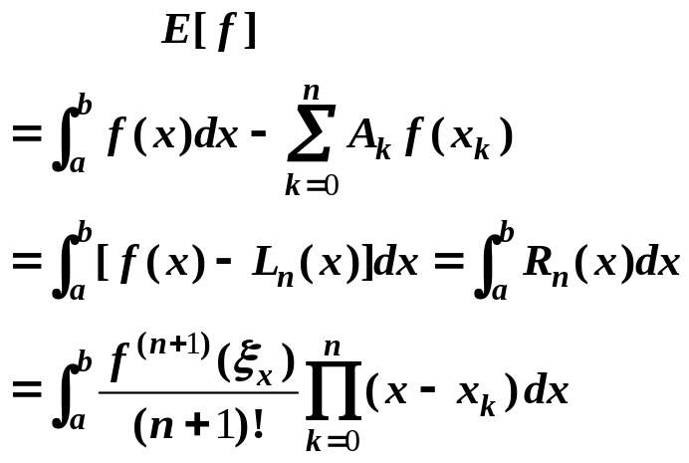
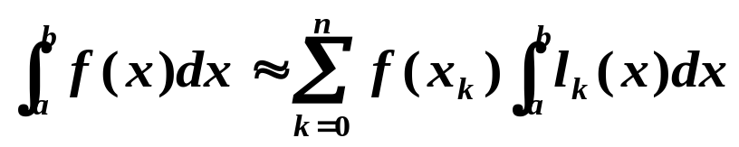

具体思路
插值型积分公式
/*interpolatory quadrature*/
利用插值多项式 则积分易算。
☞ 在[a, b]上取 a ≤ x₀ < x₁ <…< x_{n} ≤ b，做 f 的 n 次插值多项式 ，即得到
误差
A_{k}
节点
由 决定，
与 无关。
f (x)

Slide 20








求积公式的代数精度定义，可以讨论不同 数值积分的代数精度
例：对于[a, b]上1次插值，有
考察其代数精度。
f(x)
解：逐次检查公式是否精确成立
梯形公式
/* trapezoidal rule*/
f(b)
代入 P₀ = 1：
=
f(a)
a
b
代入 P₁ = x ：
=
代数精度 = 1
代入 P₂ = x² ：
≠

Slide 21







注：形如 的求积公式至少有 n 次代数精度 ⇔ 该公式为插值型（即： ）
❖ 当节点等距分布时：
令
注：Cotes 系数仅取决于 n 和 i，可查表得到。与 f (x) 及区间[a, b]均无关。
Cotes系数

注:若令f(x)=1,可以证明， Cotes系数之和为1.

Slide 22










求积公式为：
n = 1:
Trapezoidal Rule
代数精度 = 1
/* 令 x = a+th, h = b−a, 用中值定理 */
n = 2:
Simpson’s Rule
n 为偶数阶的Neton-Cotes
公式至少有 n+1 次代数精度。
代数精度 = 3
n = 3: Simpson’s 3/8-Rule, 代数精度 = 3,
n = 4: Cotes Rule, 代数精度 = 5,

Slide 23




具体来说有：Newton-Cotes插值型求积公式
3. Newton-Cotes 积分

Slide 24



Slide 25


Slide 26




例1 给定积分
(准确值0.43096441)
分别用梯形公式，Simpson公式，Cotes公式作近似计算．
解 (1) 梯形公式
(2)Simpson公式
(3)Cotes公式

Slide 27






§3 复化求积 /* Composite Quadrature */
高次插值有Runge 现象，导致算法的不稳定性，故采用分段低次插值
⇒ 分成小区间，在每个小区间上分段低次合成的 Newton-Cotes 复化求积公式。
➢ 复合梯形公式：
在每个 上用梯形公式：
= T_{n}
/*介值定理*/

Slide 28







进一步将每个子区间对分两个子区间 ，即将[a,b]2n等分，此时有
复化梯形公式为
记 ，则有
同理有

Slide 29








➢ 复化 Simpson 公式：
4
4
4
4
4
= S_{n}
还可以推出复化Simpson公式和复化梯形公式的关系
同理有

Slide 30




➢ 复化Cotes公式
在式中对每个子区间 上的积分使用 公式得复化 Cotes公式
也有
复化Cotes公式余项为

Slide 31







例2 对积分 ，为使其精度达到 ．
(1)若用复化梯形公式，应将 [0,1]多少等分？
(2)若用复化Simpson公式，应将[0,1]多少等分？
解: 被积函数可以表示为
取=17即可．

Slide 32






取=2即可．
4 变步长方法
按上例的方法做数值积分的方法称为定步长积分法．定步长法首先需确定一个适当的步长h，即确定区间[a,b]的等分数n．
但步长的选取需人工介入, 而且相当困难.步长取大了,难以保证精度;步长取小了,将会增加计算量．因此实用中常用变步长的方法做数值积分．
变步长法也称为逐次折半方法，取 ，反复使用复化求积公式，直到相邻两次计算结果之差的绝对值达到误差精度为止，
设误差精度为ε ，即下列条件为判别计算终止的条件．

Slide 33



例对积分 ，利用变步长方法求其近似值，
使其精度达到 ．
解 取
(1) 复化梯形公式
继续以上的计算过程，计算结果见表．

Slide 34
k | T_{n} | k | T_{n} | k | T_{n}
0 | 0.9207355 | 4 | 0.9459850 | 8 | 0.9460827
1 | 0.9397933 | 5 | 0.9460596 | 9 | 0.9460830
2 | 0.9445135 | 6 | 0.9460765 | 10 | 0.9460831
3 | 0.9456909 | 7 | 0.9460815
(2)复化Simpson公式
(3)复化Cotes公式
k | S_{n} | k | S_{n}
0 | 0.9461459 | 3 | 0.9460830
1 | 0.9460869 | 4 | 0.9460831
2 | 0.9460833
k | C_{n}
0 | 0.9460829
1 | 0.9460830
2 | 0.9460831

Slide 35






§4 Romberg求积公式/* Romberg Integration */
由复化梯形公式及其逐次分半公式
可得到一个序列
它收敛于积分真值,但收敛很慢,计算量很大.又由:
可得序列 它也收敛于积分真值,而且收敛快得多.继续由

Slide 36






可得序列 它也收敛于积分真值,而且收敛更快.类似地,记
可得序列 它也收敛于积分真值,而且收敛更快.
由 得到 只需进行很少的线性组合运算.后者一个比一个收敛快,这种加速收敛的方法称为Romberg积分法.
① T₁ =
(
0
)
T
< ε ?
➢ Romberg
算法：
0
② T₂ =
(
1
)
③ S₁ =
(
0
)
T
T
< ε ?
0
1
④ T₄ =
(
2
)
⑤ S₂ =
T
T
(
1
)
⑥ C₁ =
(
0
)
T
< ε ?
0
1
2
⑦ T₈ =
(
3
)
⑧ S₄ =
(
2
)
⑨ C₂ =
(
1
)
⑩ R₁ =
(
0
)
T
T
T
T
0
1
2
3
… … … … … …

Slide 37

例 对积分 ，利用变步长方法求其近似值，
使其精度达到 ．
解 由前表中的复化梯形公式的数据，再利用Romberg 积分公式,结果如表所示．

Slide 38


例 对积分 , 用Romberg 积分公式求其近似值.
解
结果如表所示:

Slide 39

§4 重积分的计算问题（仅计算能化为累次积分形式的）
仅计算矩形区域上的二重积分形式

Slide 40



Slide 41




§5 高斯型积分 /* Gaussian Quadrature */
构造具有2n+1次代数精度的求积公式
将节点 x₀ … x_{n} 以及系数 A₀ … A_{n} 都作为待定系数。令 f (x) = 1, x, x², …, x^{2n+1} 代入可求解，得到的公式具有2n+1 次代数精度。这样的节点称为Gauss 点，公式称为Gauss 型求积公式。
例：求 的 2 点 Gauss 公式。
1
解：设 ，应有 3 次代数精度。
∫
x
f
(
x
)
dx
≈
A
f
(
x
)
+
A
f
(
x
)
0
0
0
1
1
不是线性方程组，不易求解。
代入 f (x) = 1, x, x², x³

Slide 42

一、Gauss 求积公式思想
前面介绍的数值积分方法，是先给定n+1个求积节点x_{j}，再由求积节点来构造n+1个求积系数A_{j}，从而得到数值积分公式，且其代数精度为n或n+1。当其中是等距取点是为newton-cotes公式，不等距取点时为插值型数值积分。
现我们希望适当地选择求积节点，从而确定相应的求积系数，使（8.29）式的代数精度能有尽量地提高。

Slide 43


定义3 若求积公式（8.29）具有2n+1次的代数精度，则
称该求积公式为Gauss型求积公式，相应的求积节点x_{j}
称为Gauss节点。
构造Gauss型求积公式可用待定系数法，在求积公式
（8.29）中取 ，有方程组

Slide 44



方程组（8.30）是具有2n+2个未知量x_{j}，A_{j} ，2n+2个方程的
非线性方程组，求解此方程组便得求积节点x_{j}和求积系数A_{j}
例6 对积分
构造其Gauss型求积公式。
解 取 代入（8.31）式有方程组

Slide 45


解之得
故有求积公式
由于方程组（8.30）是非线性方程组，当n较大时，求解
（ 8.30）非常困难，因此需从其它途径来构造Gauss型求积公式
1．Gauss—Legendre求积公式
2．Gauss—Chebyschev求积公式
3．Gauss—Lagurre求积公式
4．Gauss—Hermite求积公式

Slide 46






考查被积函数f(x)的Hermite插值多项式
其中 为Hermite插值基函数
对（8.32）式两端同时在[a,b]上积分有
令
其中

Slide 47







则有求积公式
当 时，由 ，知
故求积公式(8.33)具有2n+1次的代数精度。
现适当地选择求积节点
使
则求积公式(8.33)就变为

Slide 48






定理 在[a,b]上以权函数 正交的多项式序列
{g_{k}(x)}中正交多项式g_{n+1}(x)的零点是Gauss点。
记 为以Gauss点为插值节点的
Lagrange插值基函数，由 和(8.34)式有
故求积公式(8.34)也可写为(8.29)形式
其中A_{j}由(8.37)式给出。

Slide 49




故求积公式(8.34)也可写为(8.29)形式
其中A_{j}由(8.37)式给出。
定理6 Gauss型求积公式数值计算稳定。
证明 取 ，代入(8.29)式有
且由 和(8.37)式有

Slide 50




设f(x_{j})的计算值为 ，记
令
故Gauss型求积公式数值计算稳定。

Slide 51





二、一般的Gauss型求积公式
在（8.32）式两端同乘以权函数 后再在[a,b]上积分有
令
其中

Slide 52




则（8.38）式可化为
同理，取[a,b]上以权函数 正交的多项式序列{g_{k}(x)}中，
正交多项式g_{n+1}(x)的零点为求积节点，可以使
此时（8.39）式为
仍取 为以Gauss点为插值节点的
Lagrange插值基函数，由（8.40）有

Slide 53




故带权函数的Gauss型求积公式为
二、常用的Gauss型求积公式
1．Gauss—Legendre求积公式
由于Legendre多项式是[－1，1]上以 的正交多项式序列，以Legendre多项式的零点为求积节点，构造的积分公式称为Gauss—Legendre求积公式，求积系数为

Slide 54




余项为
其中 为n次Legendre
正交多项式。
例7 分别利用Newton—Cotes公式及Gauss—Legendre
公式计算积分
解 （1）准确值

Slide 55



（2）两点Gauss—Legendre公式
（3）两个节点梯形公式
（4）三点Gauss—Legendre公式
（5）三个节点Simpson公式

Slide 56




2．Gauss—Chebyschev求积公式
以x_{j}为求积节点，求积系数为
Gauss—Chebyschev求积公式为
余项为

Slide 57





3．Gauss—Lagurre求积公式
由于Lagurre多项式是 上以权函数 的
正交多项式，其求积系数为
余项表达式为
其中 是n次Lagurre正交多项式

Slide 58




4．Gauss—Hermite求积公式
由于Hermite多项式是 上关于权函数
的正交多项式，求积系数为
余项

Slide 59





四、复化Gauss型求积公式
以Gauss—Legendre求积公式为例，将区间[a,b]划分为
m个小区间
由
在每个小区间 上运用n+1个点的Gauss—Legendre求积公式，
作代换

Slide 60




则
其中
其中t_{j}是n+1次Legendre正交多项式的零点，A_{j}是相应的系数，
故有近似公式
余项为

Slide 61






特别，若采用等距划分，即将[a,b]m等分，步长
节点
则复化Gauss—Legendre求积公式为
余项

Slide 62




例12 取m=2,n=1应用复化Gauss—Legendre公式计算
解
准确值

Slide 63
本章介绍的求积公式的特点
（1）梯形公式和Simpson公式是低精度的方法，但对于光滑性比较差的被积函数有时效果比用高精度的方法要好，而且由于公式简单，因此使用非常广泛。特别在计算机上，复化梯形公式和复化Simpson公式便于采用逐次对分的方法，计算程序十分简单 （2）Romberg积分公式，其算法简单，程序也便于实现。当节点增加时，前面的计算结果可以直接参与后面的计算，因而减少了计算量。同时有比较简单的误差估计法，由于能同时得到多个积分序列，在做收敛控制时，对不同性态的函数可采用不同的收敛序列作为精度控制，以其中最快的收敛序列来逼近积分，此方法的一个最大缺点是节点的增加是成倍的。
(3) Gauss型求积公式的最大优点是精度高，数值计算稳定。但求积节点和求积系数都没有规则,，当节点增加时，前面的计算结果不能被利用，只能重新计算，因此利用计算机计算时，需先输入节点数和各种Gauss型求积公式的节点和系数数据。Gauss型求积公式的另一优点是适用于某些区间上的广义积分计算

